Slide 1



WOODRISE
1ère Édition Rencontres WoodRise
Genève - Alpes - Léman - Jura
Suisse romande et départements français frontaliers
Rencontres transfrontalières, inter cantonales et interdépartementales, sur l’avenir de la forêt et de la filière bois
Patrick MOLINIE
Responsable Développement Construction FCBA
Coordinateur Ecosystème Woodrise
Genève le 1er février 2019

Slide 2



WOODRISE
Programme International
pour la valorisation de la forêt et l’usage du bois dans la construction et l’aménagement
de bâtiments de moyenne et grande hauteur

Slide 3

WOODRISE
Retour vers le futur 2017 – 2018
Congrès International WOODRISE
Festival WOODRISE

Slide 4
WOODRISE – La genèse
Constat et Objectifs:
Confirmer l’internationalisation de la demande de constructions d’immeubles bois de moyenne et grande hauteur dans une dynamique de territoire bas carbone pour une ville durable,
Démontrer l’excellence scientifique et technologique internationale dans le domaine des immeubles bois de moyenne et grande hauteur,
Détecter les opportunités de développement économiques et leurs conditions de mise en œuvre liées à ces nouveaux marchés pour la filière bois dans une volonté de valorisation des compétences et des ressources nationales pour une économie circulaire.
Associer à la dynamique les donneurs d’ordre et investisseurs publics et privés (aménageurs, foncières, bailleurs, promoteurs, collectivités…)

Slide 5


Slide 6


Présentation du bilan chiffré :
Fréquentation
Journée Architecture : 300 personnes
Inauguration CRNA : 500 personnes
Inscrits sur la plateforme : 1426 personnes
Moyenne sur place et par jour : 800 congressistes, 400 exposants et visiteurs salon d’exposition
60 stands représentants 115 entreprises
Convention B to B : 190 rdv qualifiés
Dîner de gala : 432 personnes
Visites techniques :
  Tram du bois : 30
  Cestas : 10
  Landes : 22
  Essai sismique : 220
L’international
23 pays représentés dont :
Chine
Espagne
Etats-Unis
Finlande
France
Irlande
Italie
Japon
:
Allemagne
Autriche
Belgique
Brésil
Canada

Slide 7
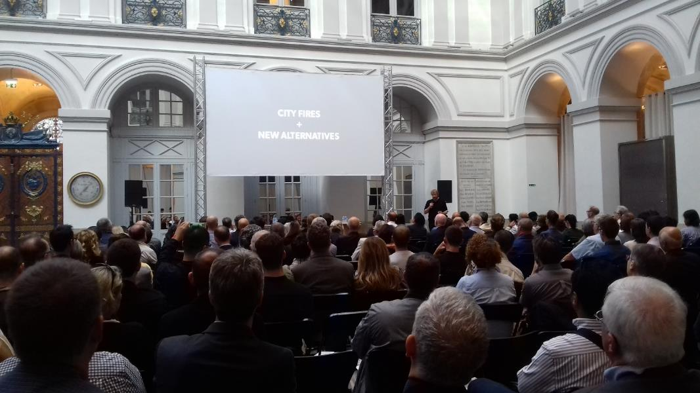
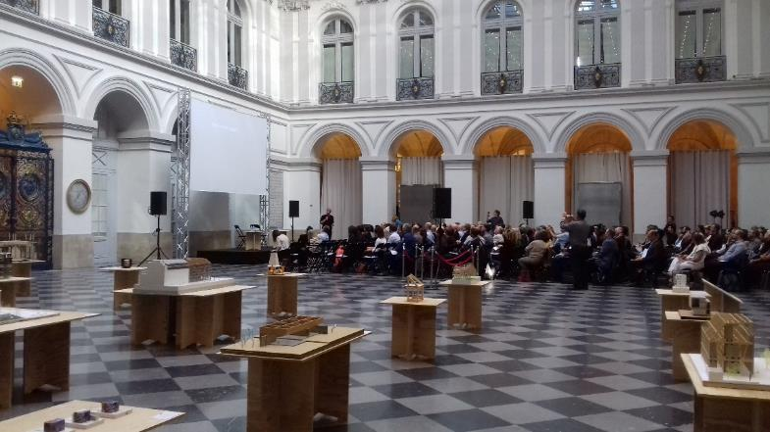
Journée Architecture

Slide 8
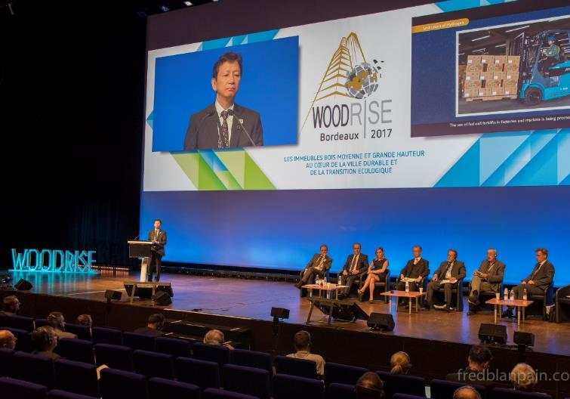
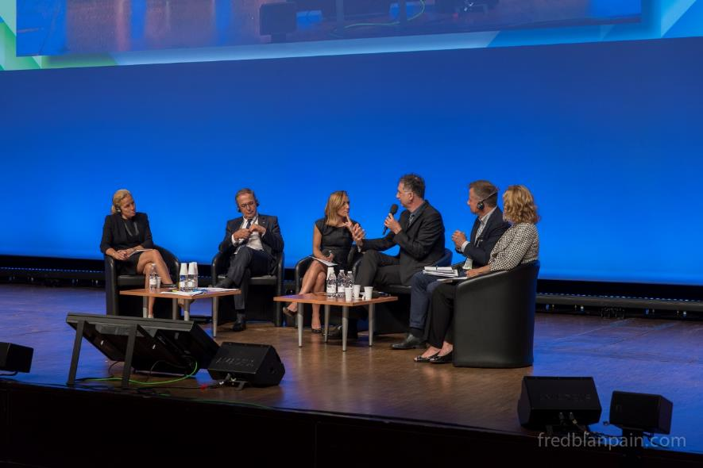
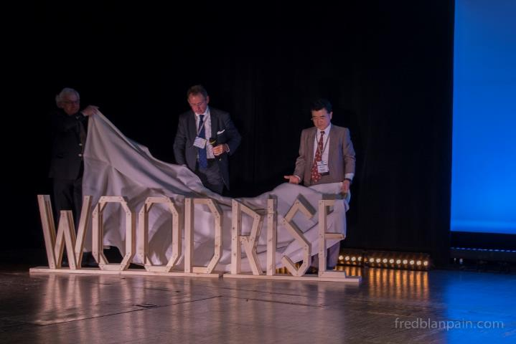

Conférences et workshops

Slide 9
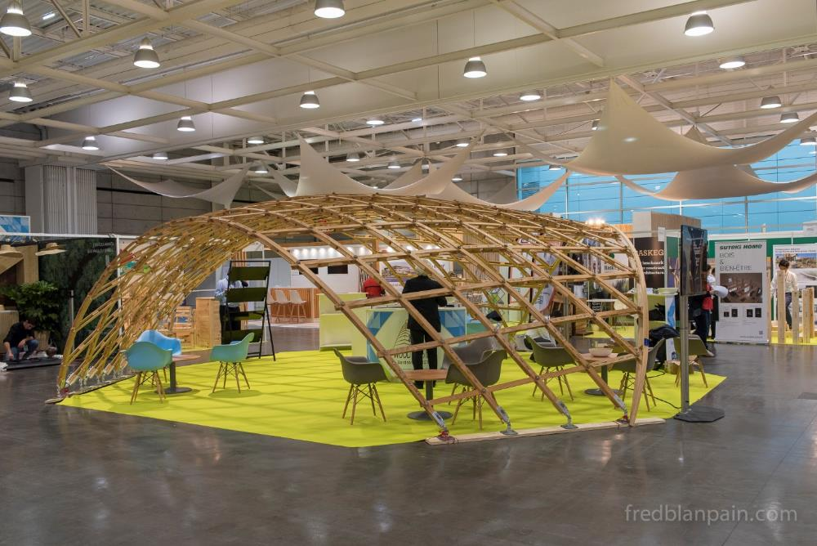
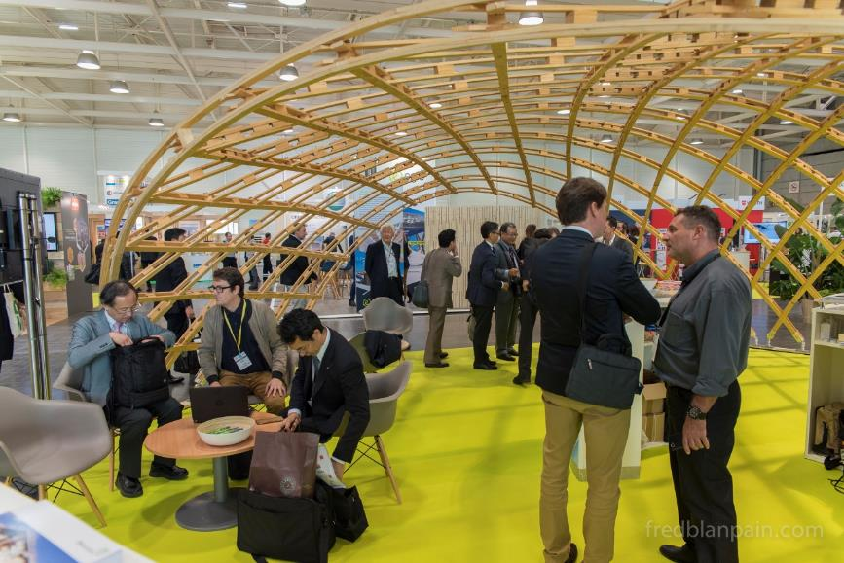
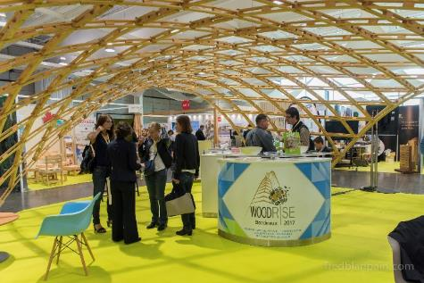
Le salon d’exposition
Stand des co-organisateurs

Slide 10
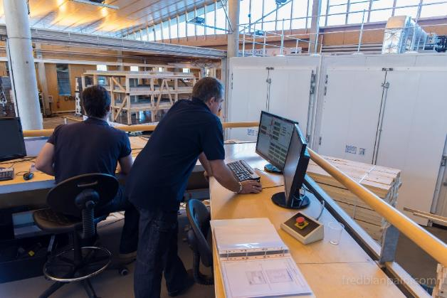
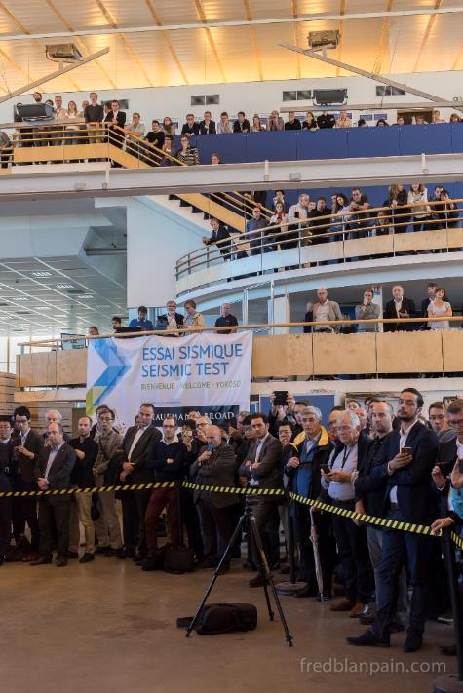
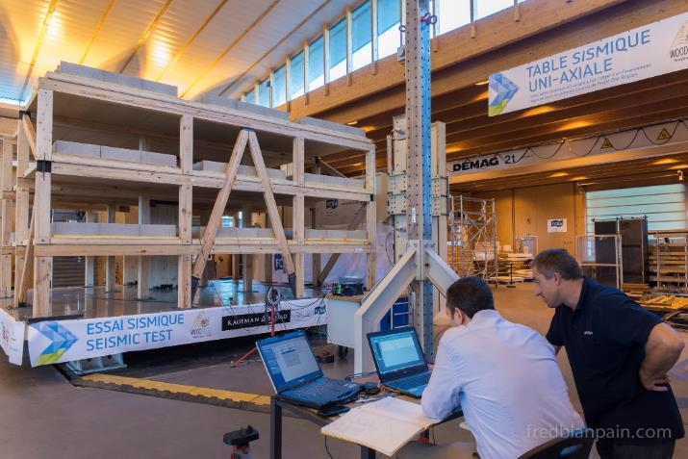
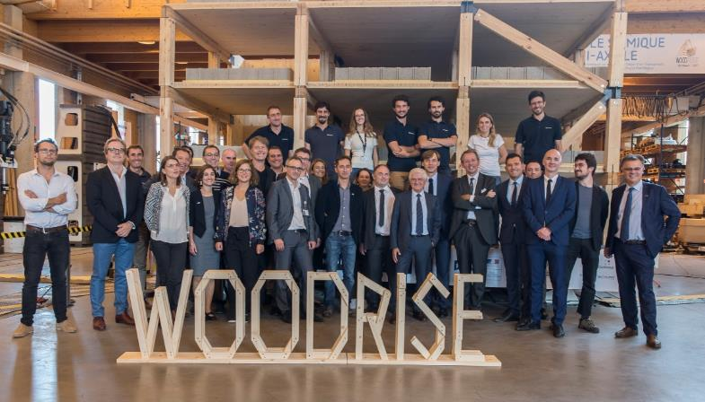
L’essai sismique

Slide 11
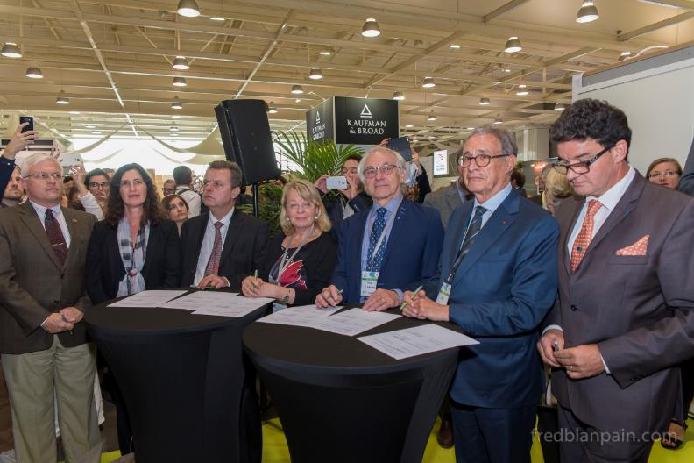
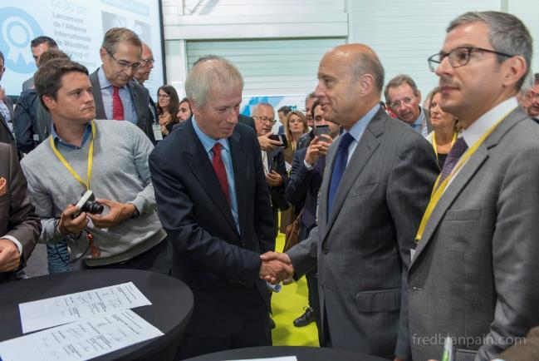
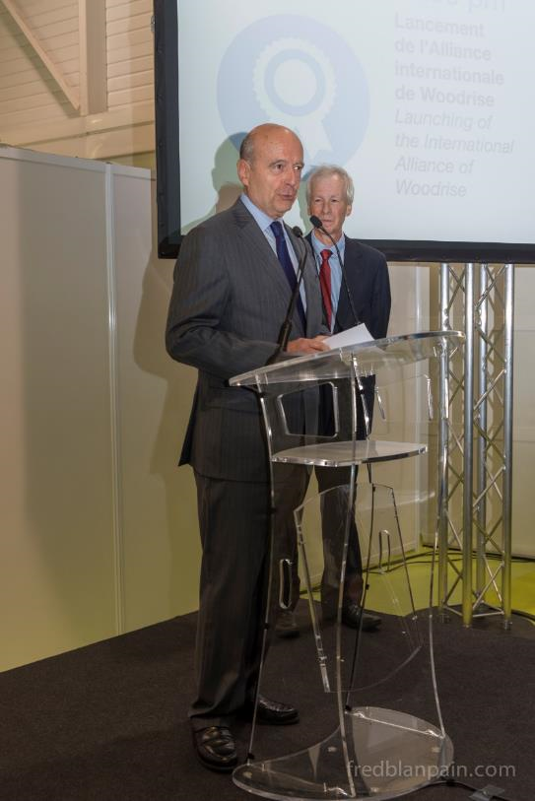
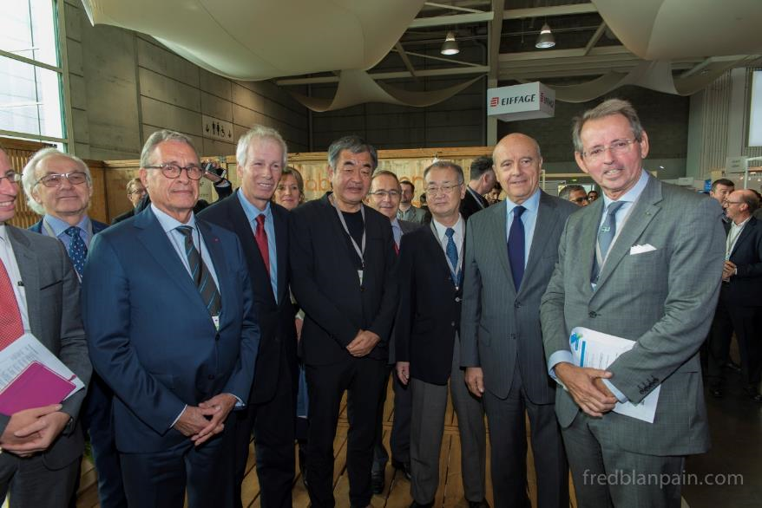
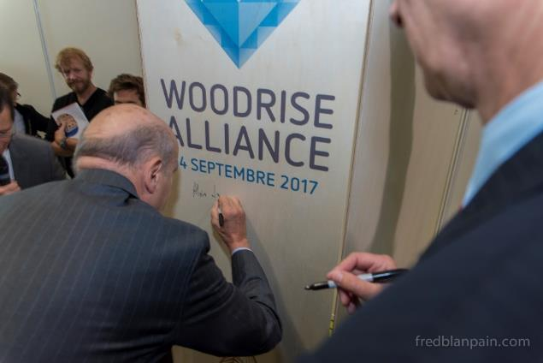
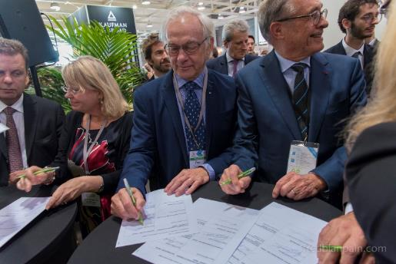
WOODRISE
Alliance

Slide 12

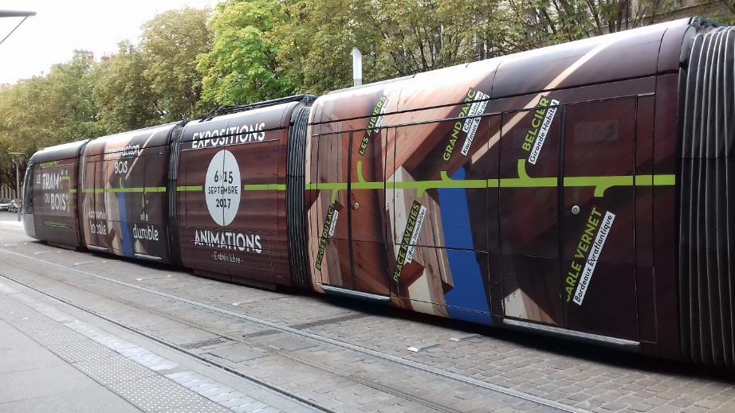
Ouverture vers le grand public
Opération Tram du bois

Slide 13
WOODRISE 2017
REUSSITE AU DELA DES ATTENTES
MOBILISATION INTERNATIONALE
INTERET MARQUE DE LA PART DES ACTEURS DU MARCHE
VOLONTE DE PROLONGER LA DYNAMIQUE
RENFORCER LA COMMUNICATION VERS LE GRAND PUBLIC

Slide 14


Slide 15

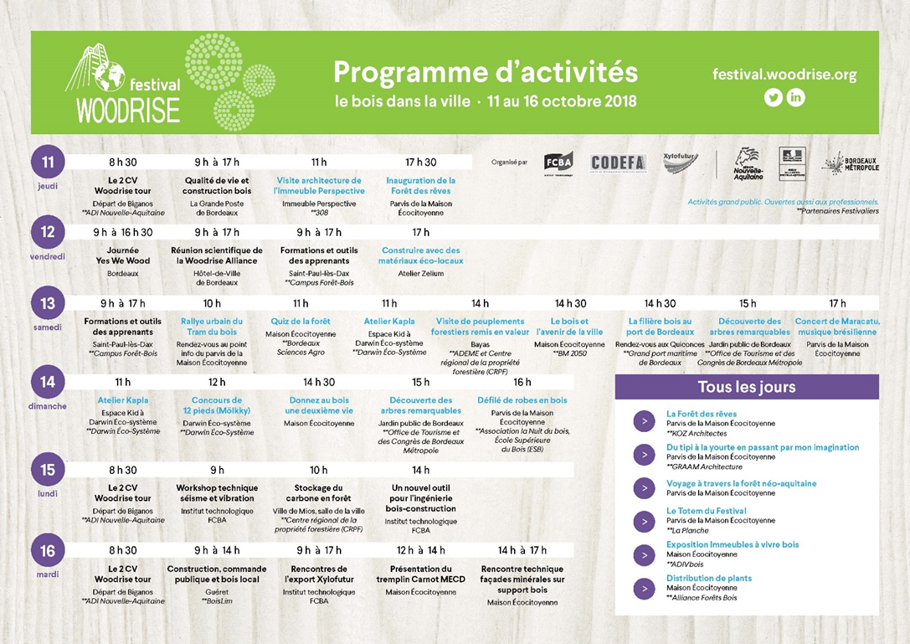
Le Festival en quelques chiffres
Activités
37 activités proposées au grand public et aux professionnels
6 jours d’activités
10 nouveaux signataires de la Woodrise Alliance
+ 1500 participants aux activités
26 partenaires festivaliers
12 sponsors
3 créations architecturales
7 pentaèdres pour présenter les essences majeures de Nouvelle-Aquitaine

Slide 16

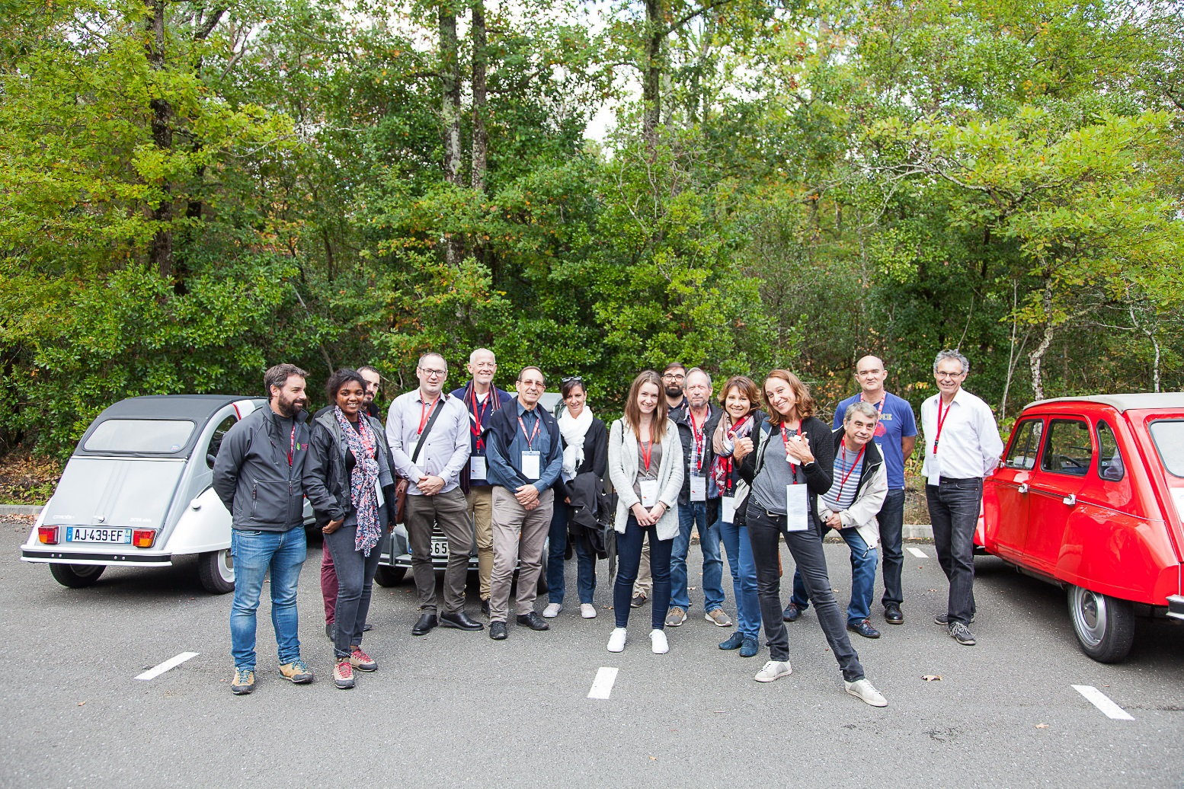
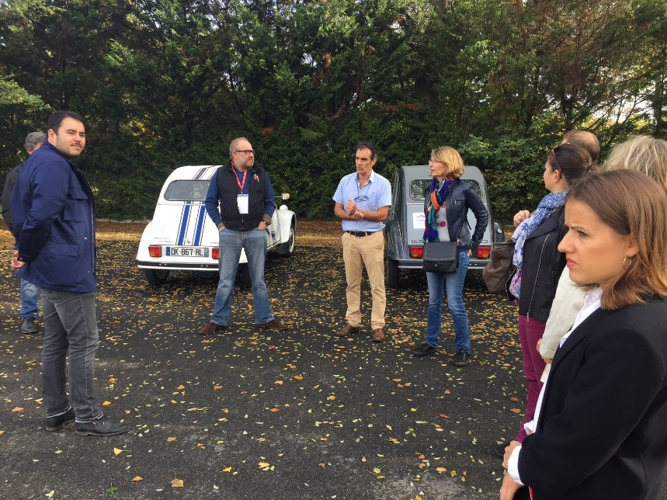
FOCUS
Découverte de site avec le
2 CV WOODRISE Tour

Slide 17

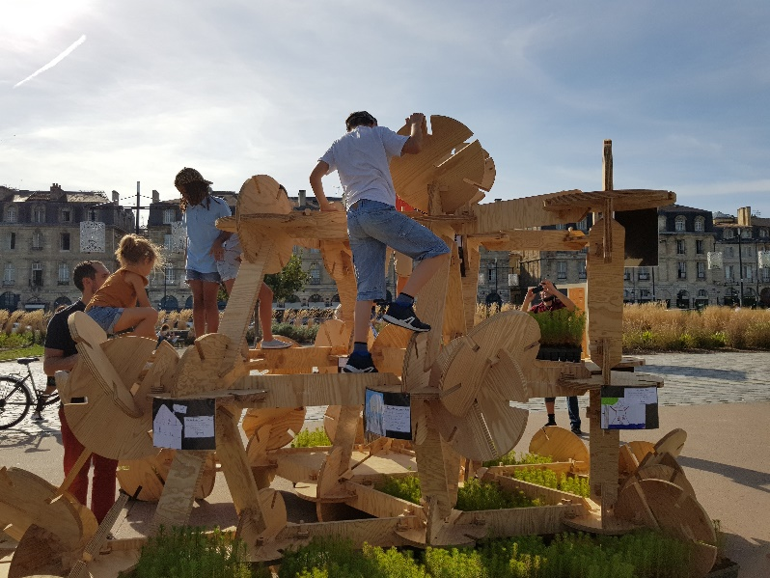
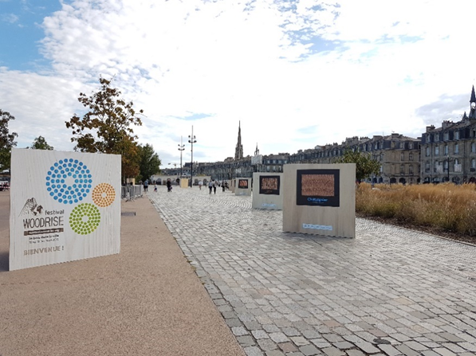
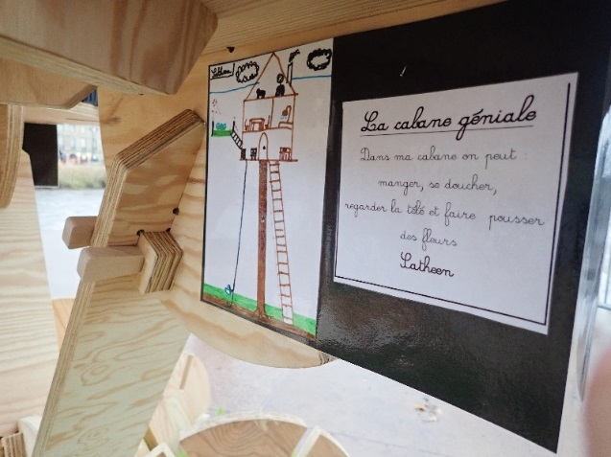
FOCUS
Expositions et
La Forêt des rêves

Slide 18

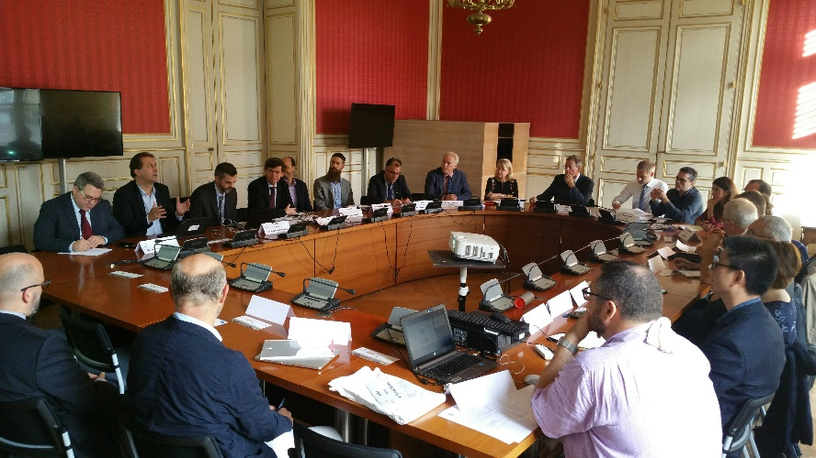
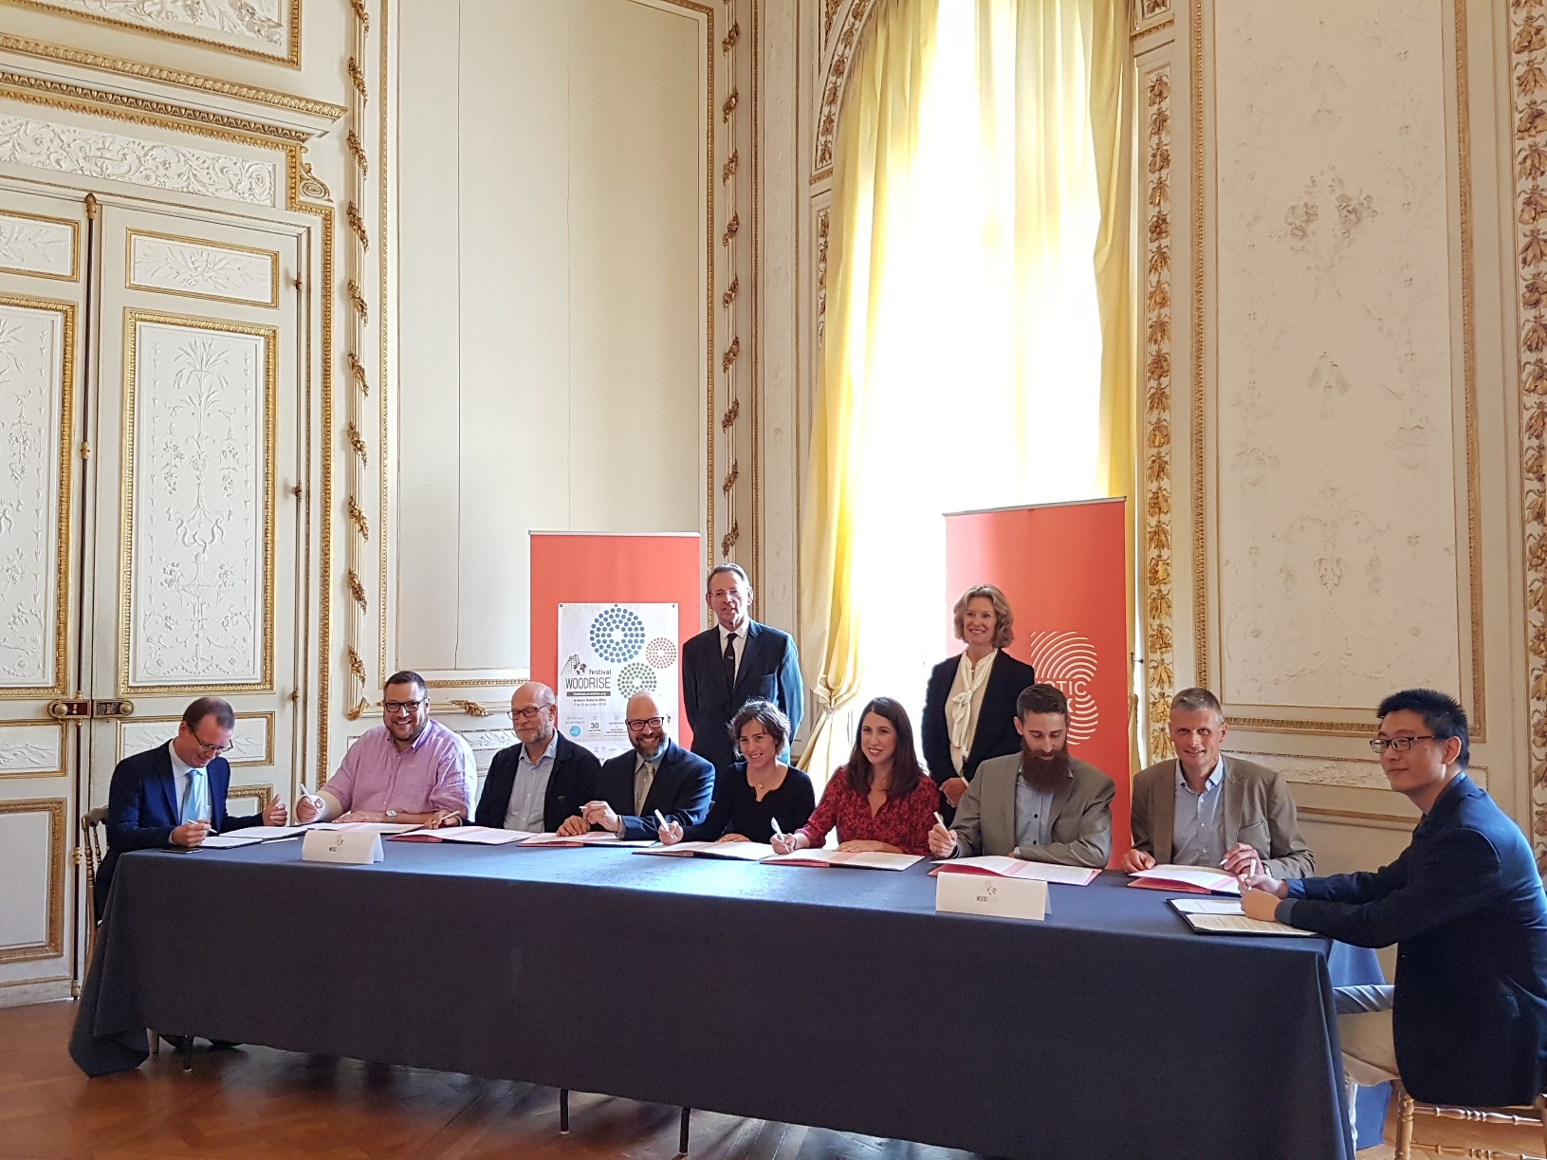
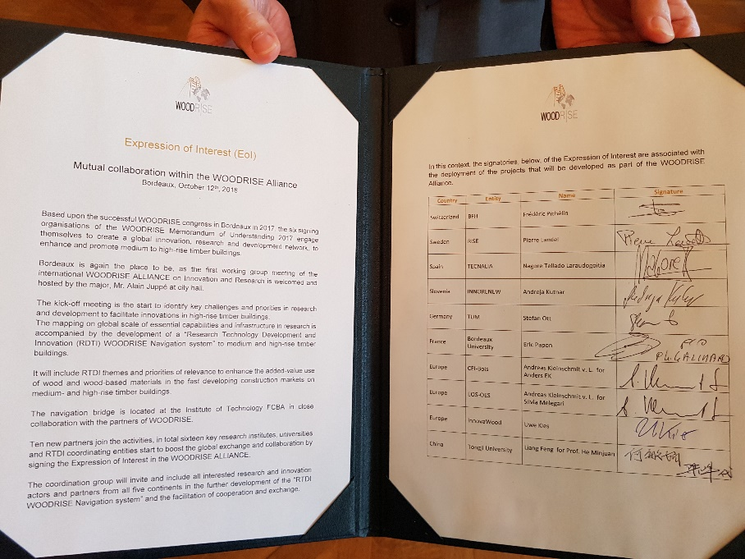
FOCUS
Woodrise Alliance
10 nouveaux signataires
11 pays au total :
Premiers pays signataires : Brésil, Canada, Finlande, France, Japon, Suisse
Nouveaux pays signataires : Allemagne, Chine, Espagne, Suède, Slovénie

Slide 19

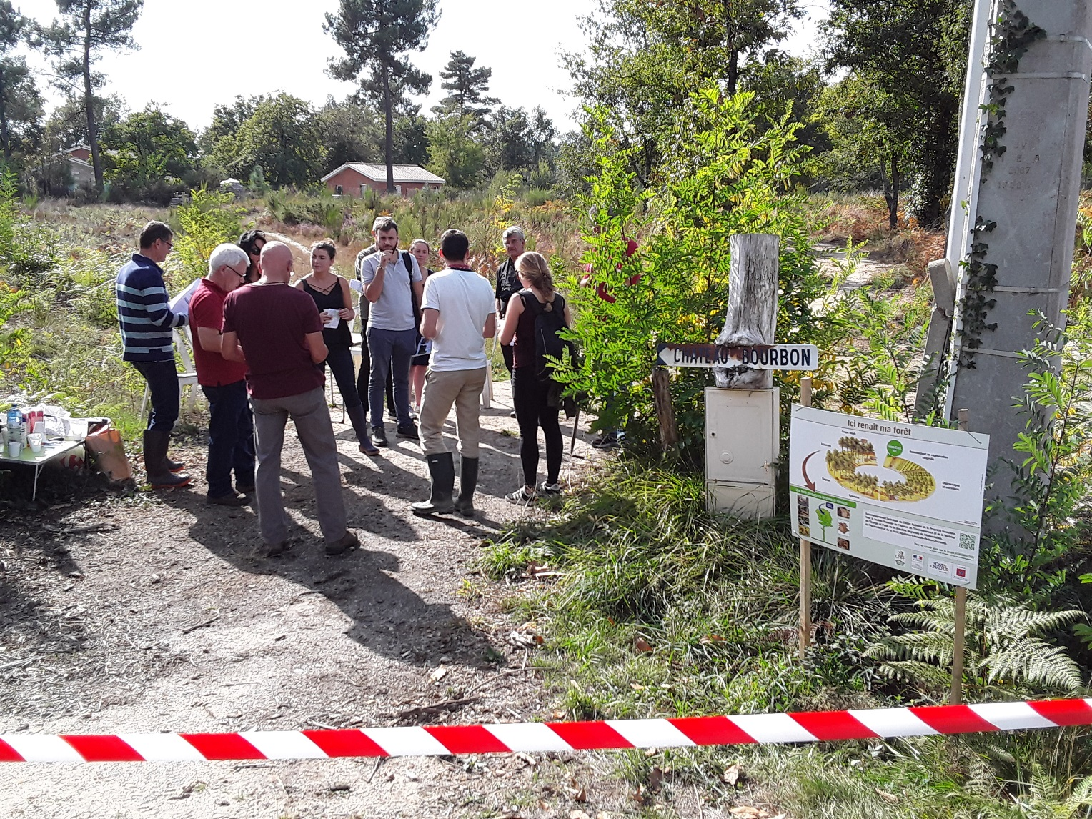
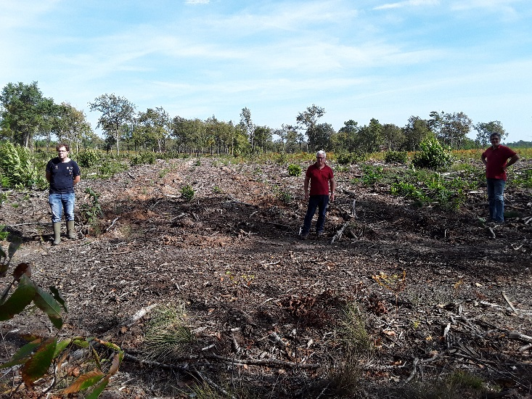
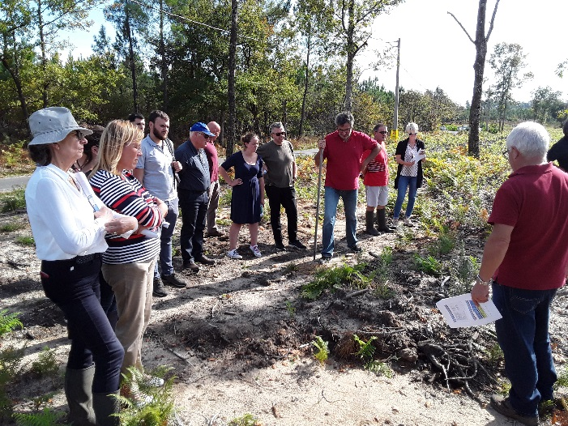
FOCUS
Visite de peuplements forestiers remis en valeur

Slide 20

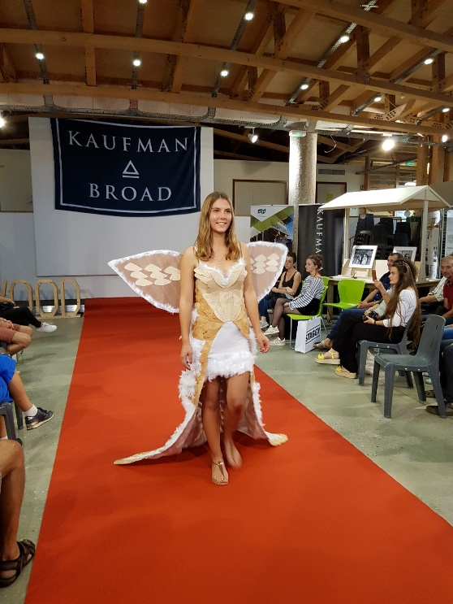
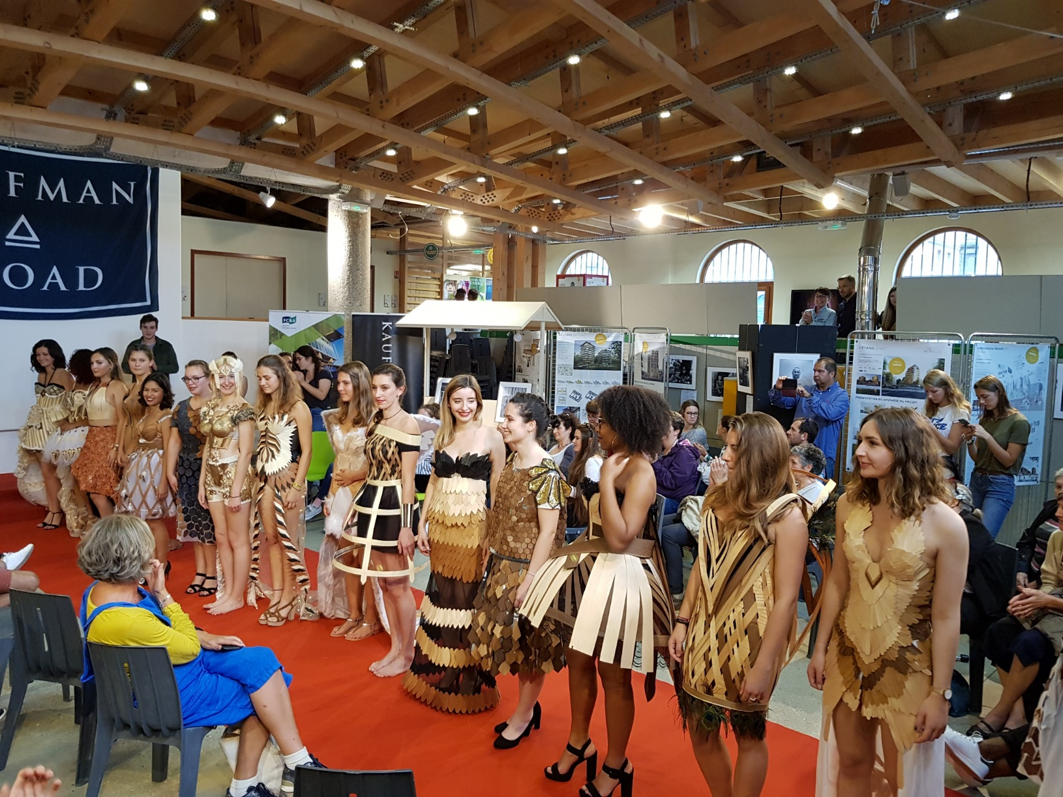

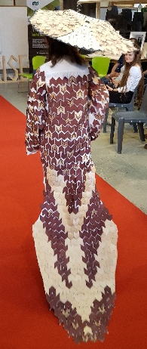
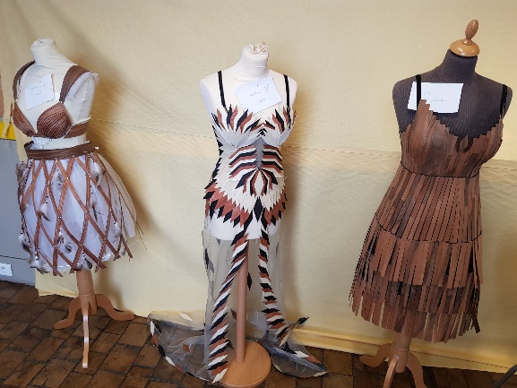
FOCUS
Défilé de robes en bois
15 créations de robes
en bois
Défilé réalisé par les étudiants de l’association La nuit du bois de l’ESB

Slide 21

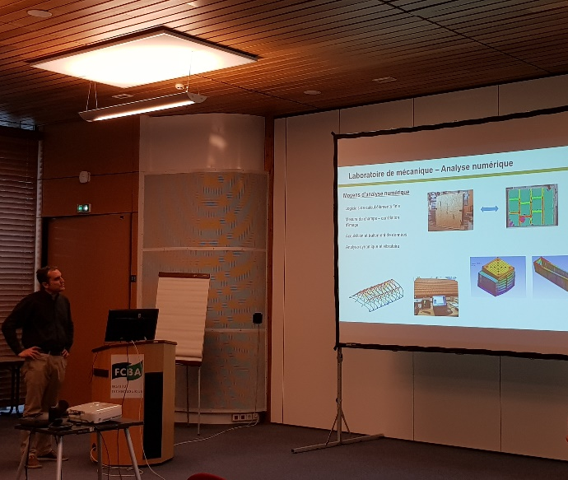
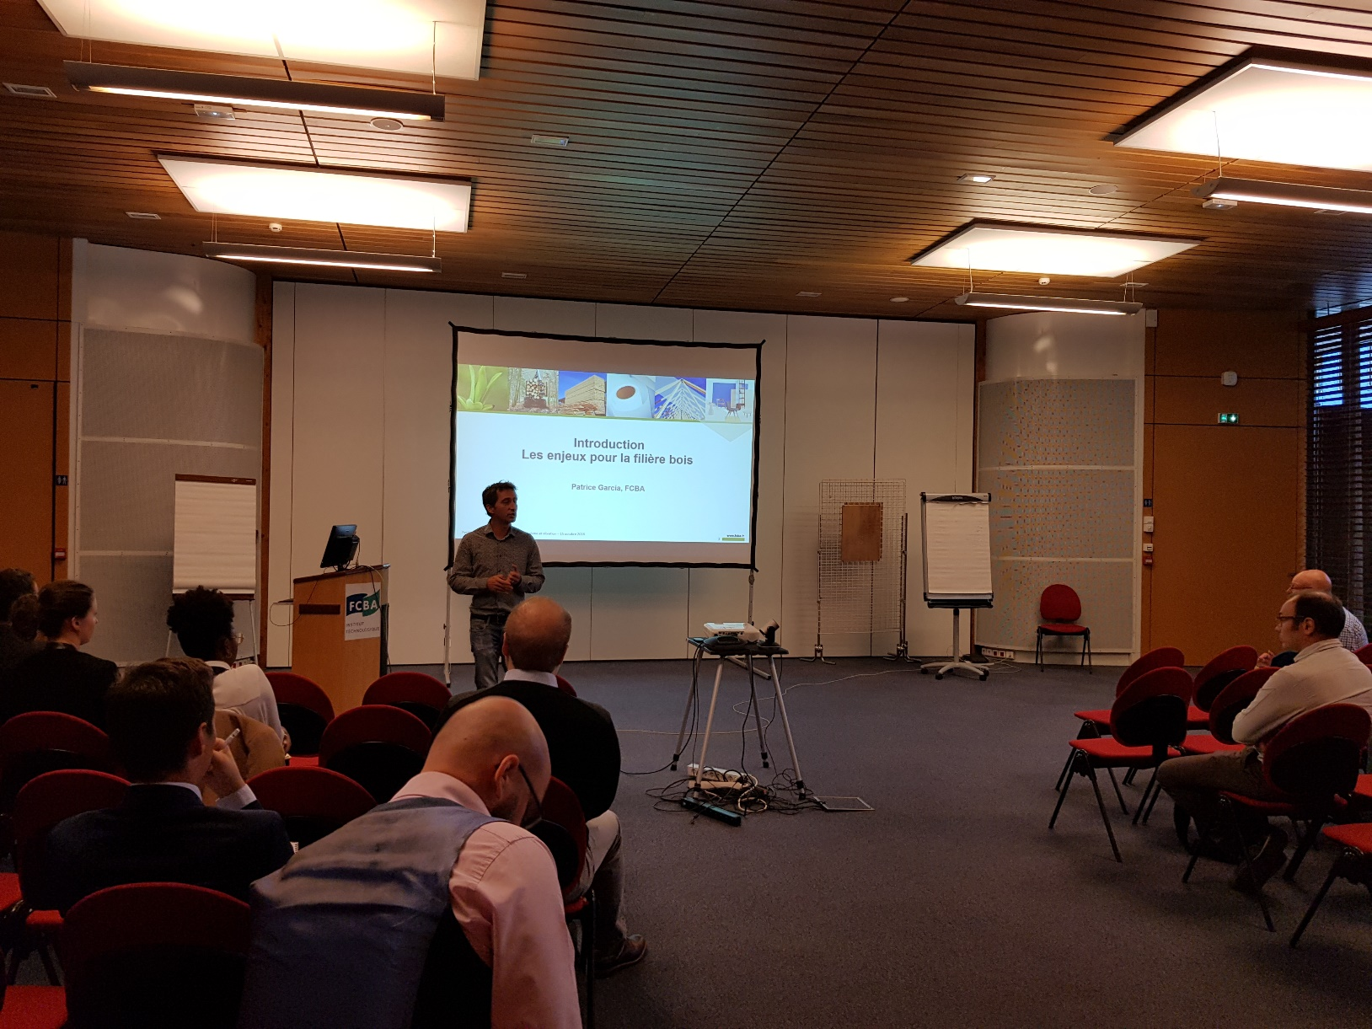
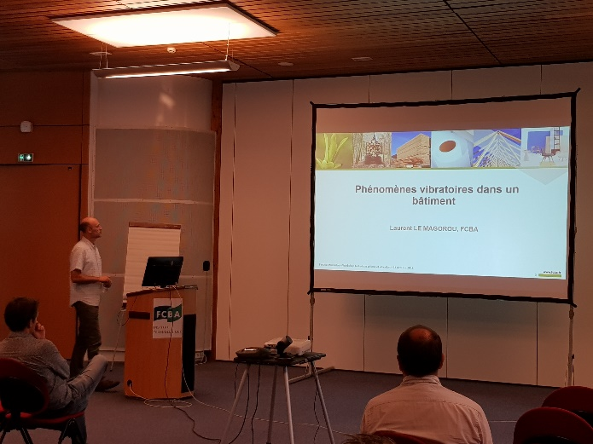
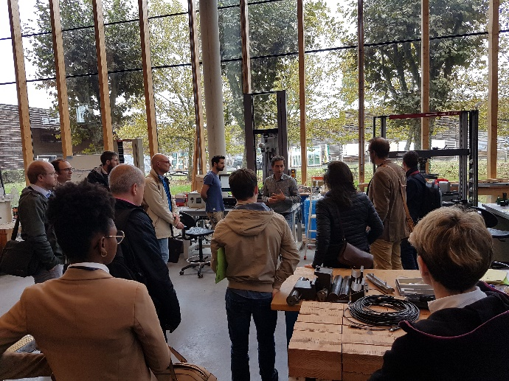
FOCUS
Workshop technique « Séisme et vibration », et visite du Labo mécanique

Slide 22

WOODRISE
Perspectives 2019 / 2022

Slide 23






CREATION D’UN ECOSYSTEME
Coordination de Alliance Woodrise
Projets de R&D selon 4 thématiques
  Exigences essentielles bâtiment
  Qualité d’usage et confort
  Environnement et carbone stocké
  Economie circulaire et recyclage
Organisation de manifestions selon 3 formats
  Congrès International
  Rencontres Nationales
  Festival grand public
Valorisation par différents supports
  Publication scientifique
  Woodrise paper
  Article presse spécialisée
Accord de collaboration bi latéraux
Missions d’affaires internationales
Appui au développement stratégique
Un Outil de Partage Commun
WOODRISE.ORG

Slide 24

WOODRISE

Slide 25



Rencontres Genève

Slide 26


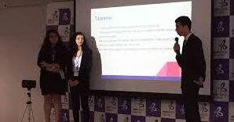
Rencontres Tokyo – 6 au 8 mai 2019
Délégation
Ministérielle
Signature accord de collaboration FCBA / partenaires japonais
Rencontres
Techniques
Workshop projets
Visite professionnelle
Rencontres professionnelles et institutionnelles
TOKYO
MAI 2019

Slide 27

CONGRES INTERNATIONAL QUEBEC
Congrès International : 2^{ième} édition WOODRISE CONGRESS

Slide 28

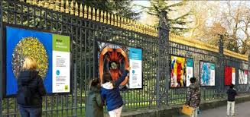
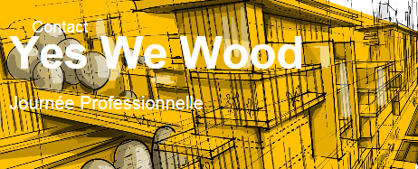

Rencontres Nouvelle Aquitaine : 6 au 11 octobre 2019
Grand Public
Exposition Photos
Jardin Public Bordeaux
Rencontre Pro
Yes We Wood
Rencontre professionnelle
Découverte
Le Trail Woodrise
Course d’orientation Urbaine

Slide 29

WOODRISE

Slide 30
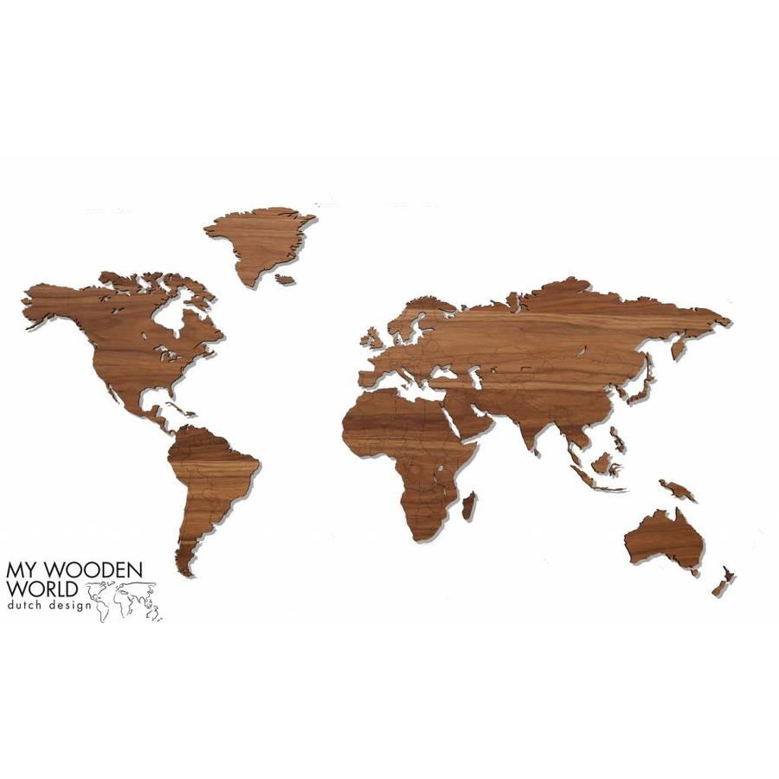

WOODRISE ALLIANCE setting-up a global network for RTDI – open innovation platform
© MAP MY WOODEN WORLD DUTCH DESIGN

Slide 31

























Woodrise Alliance… is growing
…+++

Slide 32
Identifying high-priority research R&D and Innovation topics
  Holistic performance design approach
  Acoustics
  Quality of life
  Building performance
  Seismic load
  Vertical load
  Wind load
  Fire safety
  Water
  Carbon storage
  Energy efficiency
  Physics, mechanics, biological, chemical,
  …
© InnoRenew

Slide 33
WOODRISE ALLIANCE – research themes (some examples - 1)
  Work starts with :
  Thematic area leader(s) will be appointed at the up-coming Skype meeting
  Carbon storage
  Advanced life-cycle assessments
  Life-time performance
  Impacts Maintenance on carbon storage
  Acoustics
  Better sonic insulation means
  Constructual conception of acoustic insulation
  Novel materials for better sound insulation
  Air-borne acoustic

Slide 34
WOODRISE ALLIANCE – research themes (some examples - 2)
  Thematic area leader(s) will be appointed at the up-coming Skype meeting
  Holistic performance design approach
  integration of social aspect into the design concept
  Eco- and environmental design including recycling and re-use aspects
  Medium- and high-rise buildings’ role in large urban contexts
  Consumer’s need and behaviour integration into the process
  Seismic load
  Improving seismis behaviour of wooden structures and elements
  Advanced models on seismic behaviour and prediction
  Novel materials for improves earthquake safety
  New concepts for earthquake safety measures

Slide 35
WOODRISE ALLIANCE Action Plan 2018 – 2021
Next steps (decisions taken at the kick-off meeting on 12/10/2018):
Definition of the scope (one page with common objective and mission; deliverable due in spring 2019)
Production of a consortium agreement : Wood Rise Alliance as a global network for exchange and collaboration; Open Innovation Platform (deliverable due in mid-2019)
Definition of the various working groups (RTDI topics and leaders) : deliverable due for the up-coming Wood Rise Congress in Quebec, Canada
Working plan with scheduled meetings and milestones (work in progress)

Slide 36
WOODRISE ALLIANCE Action Plan 2018 – 2021
Under construction:
Setting the agenda for 2019 – 2020 with meetings and milestones
Setting-up the thematic working groups with appointed leaders and co-leaders
First draft of work program to be presented and discussed at the up-coming Wood Rise Congress in Quebec
Starting an file archive with articles and publication for each research theme on the collaborative platform
Communicating on the work in progress via www.woodrise.org and in the newsletter

Slide 37

WOODRISE

Slide 38
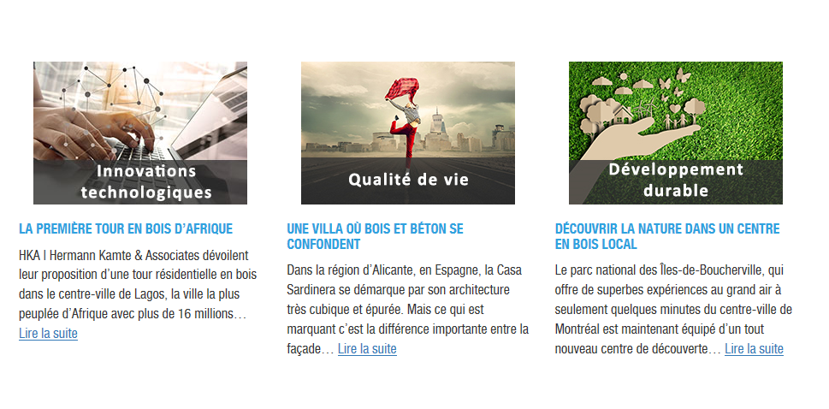
LA PLATEFORME INTERNATIONALE
woodrise.org

Slide 39

WOODRISE
Rejoignez la dynamique
Patrick MOLINIE
Responsable Développement Construction FCBA
Coordinateur Ecosystème Woodrise
patrick.molinie@fcba.fr
+33 (0)5 56 43 63 91
+33 (0)6 63 27 57 60

